Slide 1

ЗВІТ
ЮРИДИЧНОГО ДЕПАРТАМЕНТУ
2022 РІК

Slide 2

Робота з нормативними актами
Проведено правову експертизу на відповідність чинному законодавству України:
Управління правової роботи:
1350 проектів рішень виконавчого комітету
883 проектів ухвал Львівської міської ради
1369 проектів наказів
Управління державної реєстрації:
53 проекти рішень виконавчого комітету

Slide 3



Юридичним департаментом проведено перевірку на відповідність чинному законодавству 448 проектів договорів, в яких однією із сторін договору виступають виконавчі органи Львівської міської ради, Львівська міська рада, виконавчий комітет Львівської міської ради.
Площа витребуваних з чужого незаконного володіння приміщень

Slide 4

Робота із зверненнями
1
Звернення громадян
Управління державної реєстрації – 131
Управліннях правової роботи – 367
2
Звернення юридичних осіб
Управління державної реєстрації – 317
Управліннях правової роботи - 589
3
Депутатські звернення та запити
Управління правової роботи – 28
4
Інформаційні запити
Управління державної реєстрації – 15
Управління правової роботи – 87
5
Адвокатські запити
Управління державної реєстрації – 51
Управління правової роботи – 63
6
Вихідна кореспонденція управління 7808
державної реєстрації

Slide 5

Представництво у судах
 | Управління державної реєстрації | Управління правової роботи
Кількість судових засідань | 320 | 4538
Кількість поданих позовних заяв | 0 | 83
Кількість поданих апеляційних скарг | 0 | 108
Кількість поданих касаційних скарг | 0 | 57
Кількість поданих процесуальних документів | 112 | 790
Кількість судових рішень які вступили в законну силу з них на користь Львівської міської ради та її виконавчих органів | 85 85 | 251 177

Slide 6



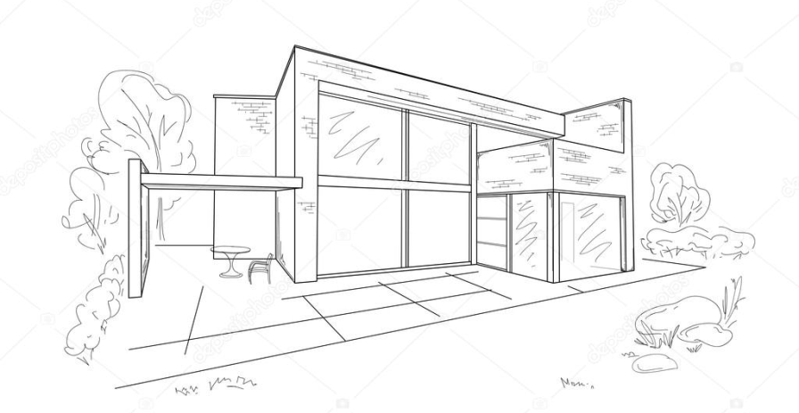
6454,8 м2
Площа витребуваних з чужого незаконного володіння приміщень
Площа звільнених земельних ділянок
52668 м2

Slide 7

Сума стягнених коштів (заборгованість, штрафи, пеня тощо) до місцевого бюджету
14 123 379,13грн.

Slide 8
Однією з найважливіших перемог юридичного департаменту є збереження скверу, площею 1,1800 га, по вул. Кульчицької, 18. Забудовник ТзОВ Спортивний клуб «Сокіл» мав намір збудувати спортивний комплекс, однак, після численних перемог у судах земельна ділянка комунальної власності площею 1,0217 га надана для збереження та використання скверу по вул. Кульчицької, де обладнано громадський простір, а частина 0,1583 га надана у постійне користування релігійній організації «Релігійна громада Української греко-католицької Церкви парафії Всіх Святих Українського Народу у Залізничному районі м. Львова» для будівництва та обслуговування культової споруди – відкритої літньої каплиці.
На виконання рішення Господарського суду Львівської області було знесено самочинне будівництво, загальною площею 80,3 кв.м. та звільнено земельну ділянку 0,0213 га за адресою: м. Львів, просп. Чорновола, 2. Даний об’єкт був неправомірно зареєстрований на праві власності за Дубневичем П.Б., однак, за рішеннями судів визнаний як самочинне будівництво, яке підлягало знесенню.
Рішенням Господарського суду Львівської області разом з Франківською окружною прокуратурою повернуто Львівській міській територіальній громаді повернуто земельні ділянки площею 0,3 га, які Рудненська селищна рада незаконно передала Обслуговуючому кооперативу СТ «Лаванда».
Постановою Північного апеляційного господарського суду від 28.11.2022 задоволено апеляційну скаргу Львівської міської ради на рішення Господарського суду м. Києва від 07.09.2021 та задоволено позов Львівської міської ради до МОЗ та витребувано з чужого незаконного володіння нежитлових приміщень площею 117,6 кв. м на пр. Свободи, 5.

Slide 9
Постановою Верховного Суду від 30.11.2022 скасовано постанову Львівського апеляційного суду та залишено без змін рішення Шевченківського районного суду м. Львова від 14.02.202 у справі за позовом Львівської міської ради до Ковальчука Б. І., ТзОВ «Мережеві та комунікаційні системи», яким скасовано право власності на нежитлові приміщення площею 154,4 кв. м на вул. Замарстинівській, 71б. Незаконна реєстрація права приватної власності була проведена державним реєстратором Тузяком П. на підставі неіснуючого розпорядження районної адміністрації.
Постановою Верховного Суду від 24.05.2022 залишено без змін рішення Господарського суду м. Києва від 21.12.2020 та постанову Північного апеляційного господарського суду від 06.10.2021 витребувано з чужого незаконного володіння МОЗ нежитлових приміщень на вул. Огієнка, 12 загальною площею 60,1 кв. м.
Рішенням Господарського суду Львівської області від 25.06.2021 року у справі № 914/2291/19 в позові ТзОВ Спортивний клуб «Сокіл» до Львівської міської ради про визнання незаконною та скасування ухвали Львівської міської ради від 21.06.2018 року № 3615 відмовлено.
Постановою Західного апеляційного господарського суду від 15.11.2021 року рішення Господарського суду Львівської області від 25 червня 2021 року у справі № 914/2291/19 залишено без змін, а апеляційну скаргу Товариства з обмеженою відповідальністю «Спортивний клуб «Сокіл» без задоволення.

Slide 10
Рішенням господарського суду м. Києва від 02.11.2021, що залишене без змін постановою Північного апеляційного господарського суду від 19.07.2022 задоволено позов Львівської міської ради та витребувано з чужого незаконного володіння Львівської обласної ради: будівлю їдальні, під літ. А-1, А'-1 загальною площею 294,2 кв.м. на вул. Й. Коциловського, 15а; психоневрологічний диспансер, а саме: стаціонар під літ. А-2, 819,7 кв.м., пральня під літ. Б-1, Б'-1,43,3 кв.м.; гаражі зі складом В-62,1 кв. м., склад Г-1, 23,5 кв. м. на вул. О. Басараб, 2; Львівський міський психоневрологічний диспансер, а саме: диспансер під літ. А'-3, 725,7 кв.м., гараж. Б. 32,6 кв. м. на вул. Й. Коциловського, 30; будівлю Диспансеру під літ. А'-3 загальною площею 121 кв.м. на вул. Й. Коциловського, 32; сховище запасу води під літ. Б-1, загальною площею 62,1 кв.м. на вул. Т. Комаринця, 2а; КЗ ЛОР «Будинок дитини №2 з пораженням центральної нервової системи і порушенням психіки», а саме: корпус №1 під літ. А-2, А'-2, загальною площею 756 кв.м.; ворота №1, огорожа №2; замощення, І, замощення II на вул. В. Антоновича, 117; КЗ ЛОР «Будинок дитини №2 з пораженням центральної нервової системи і порушенням психіки», а саме: корпус №2 під літ. А-2, 490,2 кв. м., альтанка, Б, 40,8 кв.м, хвіртка №1, огорожа №2, замощення, І на вул. Житомирській, 8а; КЗ ЛОР «Будинок дитини №2 з пораженням центральної нервової системи і порушенням психіки», а саме: корпус №3 під літ. А-3, 553, кв.м., гараж, Б- 107,5 кв.м., гараж, Г-1 21,2 кв.м., овочесховище, В-1 36,2 кв.м., альтанка, Д-1 35,8 кв.м., ворота №1, огорожа №2, замощення І, на вул. Гіпсовій, 40б; КЗ ЛОР «Дитячий туберкульозний санаторій», а саме: лікарняний корпус, під літ. А-2, 562,6 кв. м., лабораторний корпус А-1, 46,8 кв.м., тіньовий тент, Б.26,9 кв.м., ворота №1, хвіртка №2, огорожа №3, ворота №4, огорожа №5, замощення 1 на вул. В. Антоновича, 80.

Slide 11

Видатки юридичного департаменту
Загальна сума видатків
45 271 511,52грн.
оплата послуг, крім комунальних
609 556,11грн.
інші поточні видатки
2 611 214,68грн.
капітальні видатки
24 429 332грн.
Виконання рішень судів за ЛМР
843 835,26грн.
оплата праці і нарахування на заробітну плату
16 466 067,91грн.
предмети, матеріали, обладнання та інвентар
311 505,56грн.

Slide 12



Кількість наданих адміністративних послуг з державної реєстрації фізичних осіб-підприємців
Державна реєстрація 4790
Державна реєстрація змін 3083
Державна реєстрація припинення 2369
Державна реєстрація 2079
Державна реєстрація змін 1667
Державна реєстрація припинення 1741
2019
2020
2021
2022
Державна реєстрація 9690
Державна реєстрація змін 4081
Державна реєстрація припинення 3804
Державна реєстрація 2832
Державна реєстрація змін 2976
Державна реєстрація припинення 2126

Slide 13
Кількість наданих адміністративних послуг з державної реєстрації юридичних осіб
Державна реєстрація 632
Державна реєстрація змін 2173
Державна реєстрація припинення 168
Державна реєстрація 938
Державна реєстрація змін 2118
Державна реєстрація припинення 157
2019
2020
2021
2022
Державна реєстрація 994
Державна реєстрація змін 3882
Державна реєстрація припинення 276
Державна реєстрація 444
Державна реєстрація змін 6395
Державна реєстрація припинення 261

Slide 14



Кількість наданих послуг з державної реєстрації ФОП та ЮО через Портал Дія
Державна реєстрація ФОП 5940
Змін до відомостей про ФОП 8428 Припинення ФОП 5670
Державна реєстрація ЮО 325
Змін до відомостей ЮО 12
2021
Змін до відомостей про ФОП 6271 Припинення ФОП 6750
2022
Державна реєстрація ЮО 46

Slide 15
Кількість наданих адміністративних послуг з державної реєстрації речових прав на нерухоме майно та їх обтяжень
Державна реєстрація права власності 16279
Внесення змін до права власності 356
Скасування права власності 50
Реєстрація іншого речового права 1208
Внесення змін до іншого речового права 83
Реєстрація (виникнення, припинення) обтяжень 612
Державна реєстрація права власності 7219
Внесення змін до права власності 243
Скасування права власності 3
Реєстрація іншого речового права 1034
Внесення змін до іншого речового права 247
Реєстрація (виникнення, припинення) обтяжень 448
2019
2020
2021
2022
Державна реєстрація права власності 17891
Внесення змін до права власності 957
Скасування права власності 78
Реєстрація іншого речового права 1907
Внесення змін до іншого речового права 104
Реєстрація (виникнення, припинення) обтяжень 836
Державна реєстрація права власності 16178
Внесення змін до права власності 351
Скасування права власності 27
Реєстрація іншого речового права 1322
Внесення змін до іншого речового права 210
Реєстрація (виникнення, припинення) обтяжень 1373

Slide 16




Кількість вилучених реєстраційних справ
Кількість реєстраційних справ, що надійшли на зберігання
2019
228
47 914
2019
148
2020
11 716
2020
4
276
2021
14 479
2021
43
2022
5 336
2022

Slide 17


Кількість оскаржень рішень та дій державного реєстратора до Міністерства юстиції України та його територіальних органів
20 , з них 18 відмовлено у задоволенні
1 - відмовлено у задоволенні
2019
2020
2021
2019
2022
15, з них 14 відмовлено у задоволенні
47 -відмовлено у задоволенні

Slide 18

Надходження до міського бюджету від вчинення реєстраційних дій
2019
5 334 201грн
2020
4 923 300грн
2021
6 134 300грн
2022
3 876 400грн

Slide 19
Видатки управління державної реєстрації
Загальна сума видатків
20 852 800,38 грн.
оплата послуг, крім комунальних
983 750,37 грн.
інші поточні видатки
0 грн.
капітальні видатки
5 075 168,21грн.
Оплата комунальних послуг та енергоносіїв
330 273,91 грн.
оплата праці і нарахування на заробітну плату
14 144 375,49грн.
предмети, матеріали, обладнання та інвентар
319 232,40 грн.

Slide 20

Дякуємо за увагу

